Slide 1

Кодирование данных
текст · изображение · звук → биты
Учимся выбирать модель, считать объём и проверять смысл результата.
ИНФОРМАТИКА · 10 КЛАСС
01
Notes:
Реплика учителя: Учимся выбирать модель, считать объём и проверять смысл результата.
[Sources]
- https://adu.by/images/2025/08/12/Inform-10-11.pdf
- Visual: MediaSchool generated educational illustration
[/Sources]

Slide 2
Единый маршрут
объект → параметры → код → объём → проверка
Сначала фиксируем допущения, затем подставляем числа.
ИНФОРМАТИКА · 10 КЛАСС
02
Notes:
Реплика учителя: Сначала фиксируем допущения, затем подставляем числа.
[Sources]
- https://adu.by/images/2025/08/12/Inform-10-11.pdf
- Visual: MediaSchool generated educational illustration
[/Sources]

Slide 3
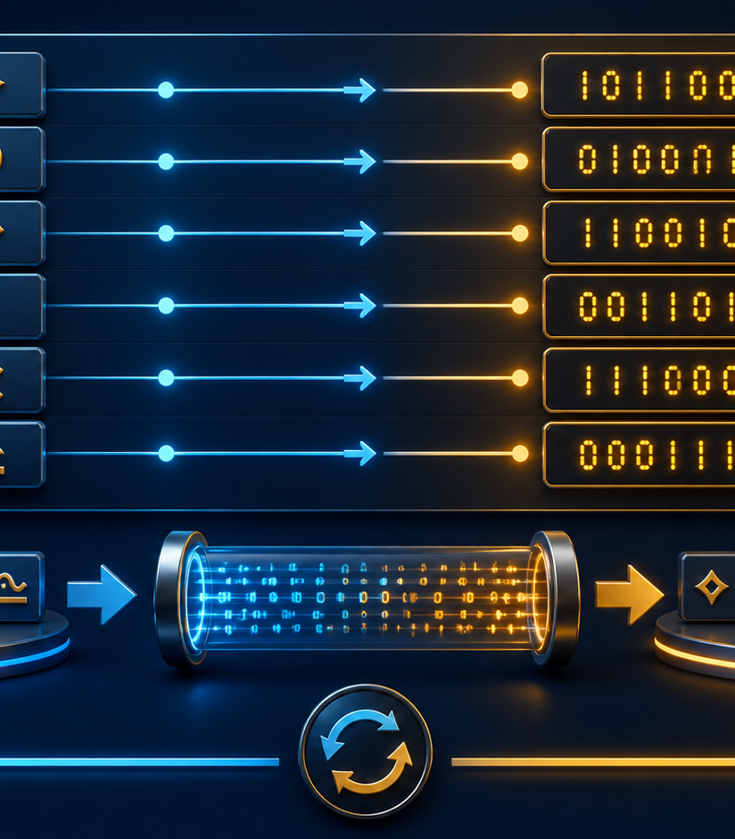
Текст
символ → кодовое значение → двоичный код
Однозначная таблица кодов позволяет восстановить исходный текст.
ИНФОРМАТИКА · 10 КЛАСС
03
Notes:
Реплика учителя: Однозначная таблица кодов позволяет восстановить исходный текст.
[Sources]
- https://adu.by/images/2025/08/12/Inform-10-11.pdf
- Visual: MediaSchool generated educational illustration
[/Sources]

Slide 4
Модель текста
1 символ = 1 байт — только оговорённое допущение
В реальных кодировках символ может занимать разное число байтов.
ИНФОРМАТИКА · 10 КЛАСС
04
Notes:
Реплика учителя: В реальных кодировках символ может занимать разное число байтов.
[Sources]
- https://adu.by/images/2025/08/12/Inform-10-11.pdf
- Visual: MediaSchool generated educational illustration
[/Sources]

Slide 5
Задача: текст
120 символов × 1 байт = 120 байт
В битах: 120 × 8 = 960 бит.
ИНФОРМАТИКА · 10 КЛАСС
05
Notes:
Реплика учителя: В битах: 120 × 8 = 960 бит.
[Sources]
- https://adu.by/images/2025/08/12/Inform-10-11.pdf
- Visual: MediaSchool generated educational illustration
[/Sources]

Slide 6
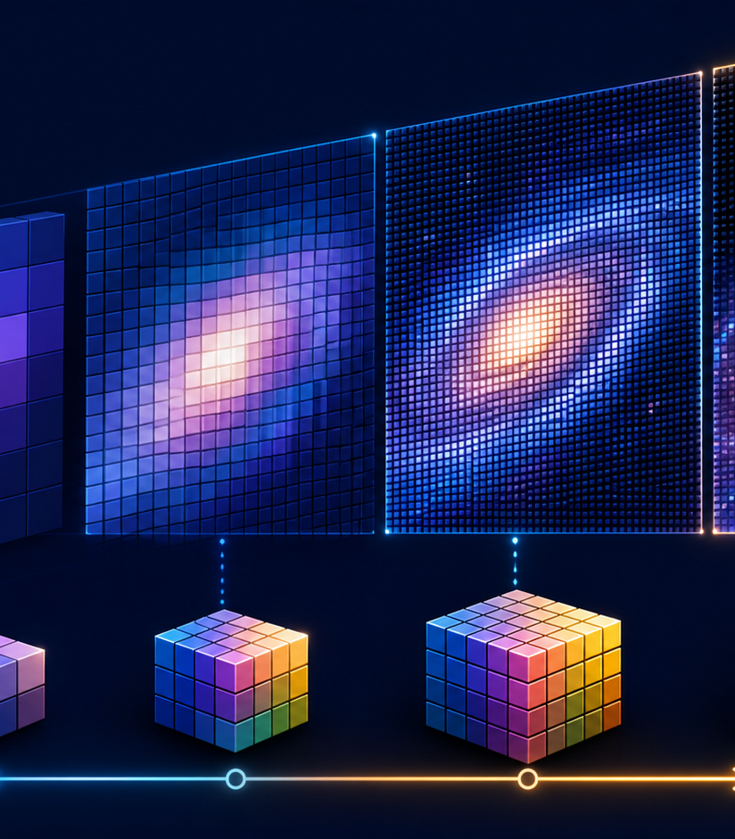
Растровое изображение
изображение = сетка пикселей
Каждый пиксель хранит код цвета.
ИНФОРМАТИКА · 10 КЛАСС
06
Notes:
Реплика учителя: Каждый пиксель хранит код цвета.
[Sources]
- https://adu.by/images/2025/08/12/Inform-10-11.pdf
- Visual: MediaSchool generated educational illustration
[/Sources]

Slide 7
Глубина цвета
i бит → 2ⁱ цветов в палитре
8 бит дают 256 кодов цветов.
ИНФОРМАТИКА · 10 КЛАСС
07
Notes:
Реплика учителя: 8 бит дают 256 кодов цветов.
[Sources]
- https://adu.by/images/2025/08/12/Inform-10-11.pdf
- Visual: MediaSchool generated educational illustration
[/Sources]

Slide 8
Объём изображения
I = ширина × высота × i
Это сырой объём без заголовков и сжатия.
ИНФОРМАТИКА · 10 КЛАСС
08
Notes:
Реплика учителя: Это сырой объём без заголовков и сжатия.
[Sources]
- https://adu.by/images/2025/08/12/Inform-10-11.pdf
- Visual: MediaSchool generated educational illustration
[/Sources]

Slide 9
Задача: изображение
320 × 200 × 8 = 512 000 бит
512 000 ÷ 8 = 64 000 байт.
ИНФОРМАТИКА · 10 КЛАСС
09
Notes:
Реплика учителя: 512 000 ÷ 8 = 64 000 байт.
[Sources]
- https://adu.by/images/2025/08/12/Inform-10-11.pdf
- Visual: MediaSchool generated educational illustration
[/Sources]

Slide 10

Цифровой звук
волна → отсчёты → уровни → биты
Дискретизация измеряет сигнал через равные интервалы времени.
ИНФОРМАТИКА · 10 КЛАСС
10
Notes:
Реплика учителя: Дискретизация измеряет сигнал через равные интервалы времени.
[Sources]
- https://adu.by/images/2025/08/12/Inform-10-11.pdf
- Visual: MediaSchool generated educational illustration
[/Sources]

Slide 11
Параметры звука
частота · глубина · каналы · время
Каждый множитель влияет на сырой объём.
ИНФОРМАТИКА · 10 КЛАСС
11
Notes:
Реплика учителя: Каждый множитель влияет на сырой объём.
[Sources]
- https://adu.by/images/2025/08/12/Inform-10-11.pdf
- Visual: MediaSchool generated educational illustration
[/Sources]

Slide 12
Объём звука
I = f × i × k × t
f — Гц, i — бит, k — каналы, t — секунды.
ИНФОРМАТИКА · 10 КЛАСС
12
Notes:
Реплика учителя: f — Гц, i — бит, k — каналы, t — секунды.
[Sources]
- https://adu.by/images/2025/08/12/Inform-10-11.pdf
- Visual: MediaSchool generated educational illustration
[/Sources]

Slide 13
Задача: звук
8000 × 8 × 1 × 10 = 640 000 бит
Это 80 000 байт без сжатия и служебных данных.
ИНФОРМАТИКА · 10 КЛАСС
13
Notes:
Реплика учителя: Это 80 000 байт без сжатия и служебных данных.
[Sources]
- https://adu.by/images/2025/08/12/Inform-10-11.pdf
- Visual: MediaSchool generated educational illustration
[/Sources]

Slide 14
Сравнение моделей
одинаковые единицы · явные допущения
Файл на диске может отличаться из-за формата и сжатия.
ИНФОРМАТИКА · 10 КЛАСС
14
Notes:
Реплика учителя: Файл на диске может отличаться из-за формата и сжатия.
[Sources]
- https://adu.by/images/2025/08/12/Inform-10-11.pdf
- Visual: MediaSchool generated educational illustration
[/Sources]

Slide 15
Станция A · текст
240 символов · 1 байт на символ
Найдите объём в байтах и битах.
ИНФОРМАТИКА · 10 КЛАСС
15
Notes:
Реплика учителя: Найдите объём в байтах и битах.
[Sources]
- https://adu.by/images/2025/08/12/Inform-10-11.pdf
- Visual: MediaSchool generated educational illustration
[/Sources]

Slide 16
Станция B · изображение
100 × 80 пикселей · 4 бита
Найдите палитру и сырой объём.
ИНФОРМАТИКА · 10 КЛАСС
16
Notes:
Реплика учителя: Найдите палитру и сырой объём.
[Sources]
- https://adu.by/images/2025/08/12/Inform-10-11.pdf
- Visual: MediaSchool generated educational illustration
[/Sources]

Slide 17
Станция C · звук
8000 Гц · 8 бит · моно · 15 с
Найдите объём в битах и байтах.
ИНФОРМАТИКА · 10 КЛАСС
17
Notes:
Реплика учителя: Найдите объём в битах и байтах.
[Sources]
- https://adu.by/images/2025/08/12/Inform-10-11.pdf
- Visual: MediaSchool generated educational illustration
[/Sources]

Slide 18

Проверка модели
что именно удваивает объём?
Ширина ×2 — объём ×2; ширина и высота ×2 — объём ×4.
ИНФОРМАТИКА · 10 КЛАСС
18
Notes:
Реплика учителя: Ширина ×2 — объём ×2; ширина и высота ×2 — объём ×4.
[Sources]
- https://adu.by/images/2025/08/12/Inform-10-11.pdf
- Visual: MediaSchool generated educational illustration
[/Sources]

